Slide 1



SAĞLIKTA YAPAY ZEKA YARIŞMASI
Başvuru ID: 3627621
Takım Adı: MAJESTY
Yarışma Kategorisi: Sağlıkta Yapay Zeka

Slide 2


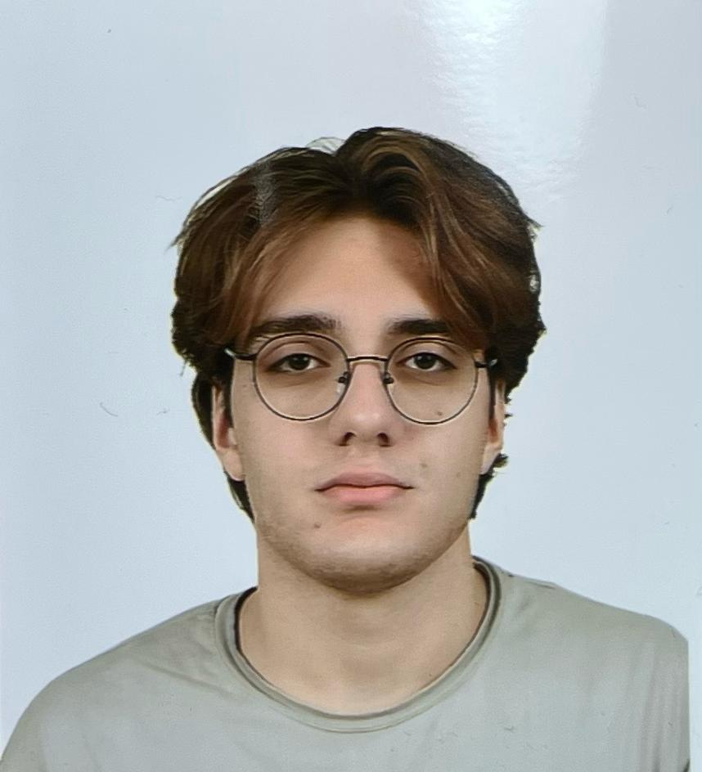

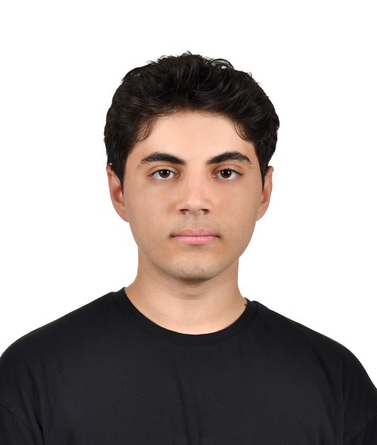

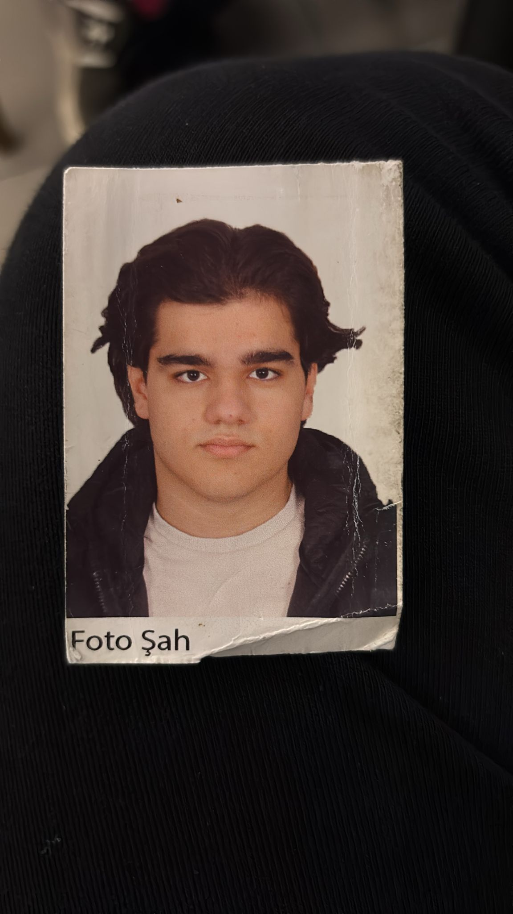


TAKIM TANITIMI
TAKIM YAPISI
TAKIM DANIŞMANI
AHMET BERKAY AVAN
Model Değerlendirme ve Geliştirme 3. Sınıf Bilgisayar Mühendisliği Öğrencisi
TAKIM KAPTANI
HALİL İBRAHİM KESKİN Model Mimarisi Geliştirme 3. Sınıf Yapay Zeka Mühendisliği Öğrencisi
ALİ TÜRKÜCÜ Veri İşleme
3. Sınıf Yapay Zeka Mühendisliği Öğrencisi
YASİN YEŞİLYURT Model Mimarisi Geliştirme
3. Sınıf Yapay Zeka Mühendisliği Öğrencisi
ABDULLAH ENES AVAN Tıbbi Teknik Destek
1. Sınıf Tıp Öğrencisi
2025 TEKNOFEST İSTANBUL SAĞLIKTA YAPAY ZEKA YARIŞMASI
TAKIM ADI: MAJESTY TAKIM ID: 742174 BAŞVURU ID: 3627621
1

Slide 3
SUNUM İÇERİĞİ
Problemin Tanımı ve Klinik Önemi
Teknik Yöntem ve Yapay Zekâ Uygulaması
Ek Veri Kullanımı ve Açıklık
Yenilikçilik ve Girişimcilik Potansiyeli
Klinik Entegrasyon Potansiyeli
2025 TEKNOFEST İSTANBUL SAĞLIKTA YAPAY ZEKA YARIŞMASI
TAKIM ADI: MAJESTY TAKIM ID: 742174 BAŞVURU ID: 3627621
2

Slide 4
Problemin Tanımı ve Klinik Önemi
Problemin Tanımı: İnme, beyin damarlarının tıkanması (iskemik inme) veya kanaması (hemorajik inme) sonucu ani gelişen ve hızlı tanı gerektiren kritik bir hastalıktır. Erken evrede özellikle iskemik inmeyi saptamak ve inmenin hangi zaman diliminde (hiperakut/akut, subakut, kronik) bulunduğunu belirlemek zordur. Bu problemde, manyetik rezonans (MR) görüntülerinden (T2A, DWI, ADC) yararlanarak yapay zeka tabanlı otomatik bir inme sınıflandırma sistemi geliştirmeyi, böylece erken tanıyı destekleyip tedavi sürecine katkı sağlamayı amaçlamaktayız.
Klinik Önemi:
İnmenin türü ve zamanının doğru ve hızlı belirlenmesi, uygun tedavinin (örneğin trombolitik ilaç veya cerrahi müdahale) zamanında uygulanmasını sağlar. Acil servislerde ve yoğun hasta akışının olduğu durumlarda, yapay zeka destekli bu yaklaşım, doktorların karar verme sürecini hızlandırarak yükünü azaltır. Böylece kalıcı beyin hasarı ve sakatlık riski azalırken, tedaviye erişim süresi kısalır. Acil servis işleyişi rahatlar.
2025 TEKNOFEST İSTANBUL SAĞLIKTA YAPAY ZEKA YARIŞMASI
TAKIM ADI: MAJESTY TAKIM ID: 742174 BAŞVURU ID: 3627621
3

Slide 5
Teknik Yöntem ve Yapay Zekâ Uygulaması
Veri
Sistemimizin temel sınıflandırma altyapısı YOLOv11 mimarisine dayanmaktadır. Son nesil YOLO serisinin güçlü özelliklerinden yararlanarak hızlı ve tutarlı sınıflandırma hedeflenmiştir. Bu sisteme ek olarak MR verileri için kendi geliştirmiş olduğumuz Hatalı Veri Odaklı Eğitim Döngüsü ve İki Aşamalı Karar Mekanizması yapıları kullanılmıştır.
Ana YOLO Modeli
Çıktı
[0.5, 0.4, 0.1]
Eşik Değerinden Yüksek mi?
[0.9, 0.05, 0.05]
Hayır
Evet
Nihai Teşhis
Veri Seti
YOLO modeli Eğitimi
Veri Artırma Aşaması
HiperAkut - Normal
Google MedGemma
Subakut - Hiperakut
Çıktı
Sınıflandırma Doğru mu?
Teşhis
Evet
Hayır
Klinik Açıklama ve Ekstra Açıklamalar
Subakut - Normal
2025 TEKNOFEST İSTANBUL SAĞLIKTA YAPAY ZEKA YARIŞMASI
TAKIM ADI: MAJESTY TAKIM ID: 742174 BAŞVURU ID: 3627621
4

Slide 6
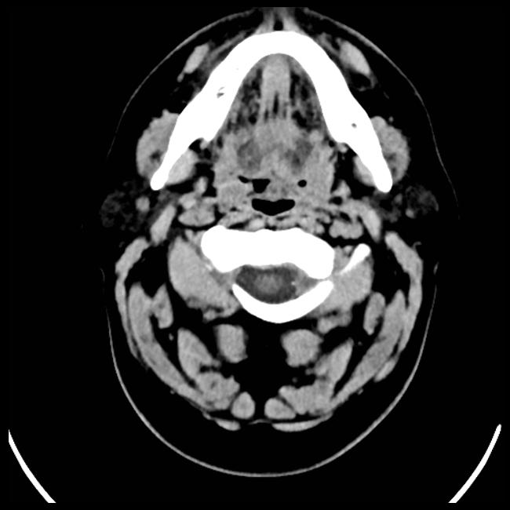
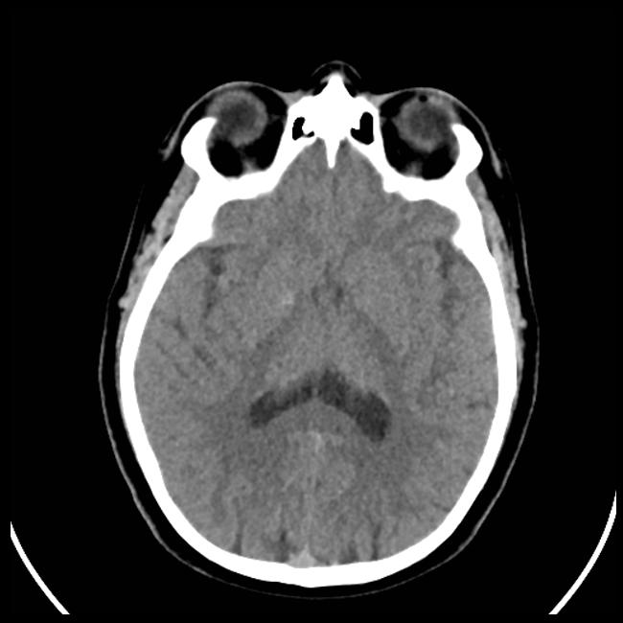
Ek Veri Kullanımı ve Açıklık
KAGGLE Brain Stroke CT Image Dataset: TEKNOFEST yarışması için sağlanan resmi veri setine ek olarak, modelin genellenebilirliğini artırmak amacıyla Kaggle platformunda yer alan açık kaynaklı beyin BT (CT) görüntü veri setlerinden yararlanılmıştır. Tamamen açık kaynaklıdır.
2021 Teknofest Veriseti: 2021 yılında gerçekleşen yarışmada kullanılan veri seti İnme Var/Yok sınıflandırmasını yapmak üzere ek veri olarak kullanılmıştır.
SENTETİK Veri Oluşturma:
Veri setini zenginleştirmek amacıyla, açık kaynaklı difüzyon modelleri kullanarak sentetik veriler üretilmiştir. Ancak yapılan testler, bu verilerin model performansında istenen artışı sağlamadığını gösterdiği için nihai modele dahil edilmemiştir.
Sentetik Veri
2025 TEKNOFEST İSTANBUL SAĞLIKTA YAPAY ZEKA YARIŞMASI
TAKIM ADI: MAJESTY TAKIM ID: 742174 BAŞVURU ID: 3627621
5

Slide 7
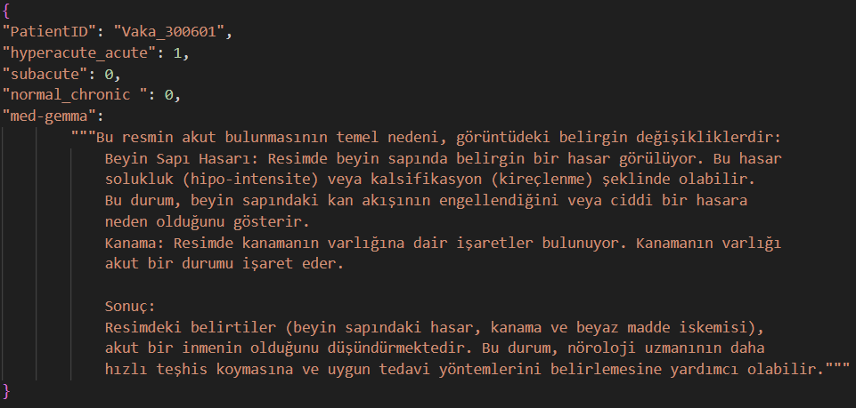
Yenilikçilik ve Girişimcilik Potansiyeli
Geliştirilen sistem, yalnızca MR ve CT görüntülerini sınıflandırmakla kalmayıp, Google MedGemma modelini açıklanabilirlik katmanı olarak entegre ederek, her teşhis sonucunu klinik dilde ayrıntılı biçimde gerekçelendiren raporlar üretmektedir. Bu sayede “kara kutu” problemine karşı güçlü bir çözüm sunulmakta, doktorların ve hastaların yapay zekaya olan güvenini artırmak hedeflenmektedir.
Bu özellik, sistemin hem ürünleştirme potansiyelini hem de yaygınlaştırılabilirliğini artırmaktadır. Klinik doğrulama sürecinin ardından, yazılım, bir bulut tabanlı hizmet (SaaS) olarak veya yerel hastane sunucularına kurulabilir lisanslı ürün biçiminde pazara sunulabilir. Böylece, farklı pazarlara açılabilecek yenilikçi bir çözüm ortaya çıkmaktadır.
2025 TEKNOFEST İSTANBUL SAĞLIKTA YAPAY ZEKA YARIŞMASI
TAKIM ADI: MAJESTY TAKIM ID: 742174 BAŞVURU ID: 3627621
6

Slide 8
Klinik Entegrasyon Potansiyeli
Geliştirilen yapay zeka tabanlı sınıflandırma sistemi, hastane bilgi yönetim sistemlerine ve mevcut radyoloji iş akışlarına kolayca entegre edilebilecek şekilde tasarlanmıştır. Model, standart DICOM formatındaki BT ve difüzyon MR görüntülerini doğrudan alıp hasta bazlı otomatik olarak inme tespiti ve zamansal sınıflandırma yapabilmektedir.
MR Cihazı
Görüntü Arşivleme ve İletişim Sistemi
Hekim
Yapay Zeka Modeli
DICOM Verisi
DICOM Verisi
Model Çıktısı
Acil servislerin yoğun temposundan ve her sağlık kuruluşunda aynı MR görüntülüme protokollerinin kullanılmamasından kaynaklı oluşacak veri eksikliğinin önüne geçmek adına tasarladığımız sistem tek bir sekans üzerinden tutarlı sonuçlar üretebilmektedir. Bu da modelimizin klinik entegrasyon potansiyelini artırmaktadır.
2025 TEKNOFEST İSTANBUL SAĞLIKTA YAPAY ZEKA YARIŞMASI
TAKIM ADI: MAJESTY TAKIM ID: 742174 BAŞVURU ID: 3627621
7

Slide 9


TEŞEKKÜRLER
SORULARINIZI ALABİLİRİZ!
Doğal Hastalığa Yapay Zeka!
2025 TEKNOFEST İSTANBUL SAĞLIKTA YAPAY ZEKA YARIŞMASI
TAKIM ADI: MAJESTY TAKIM ID: 742174 BAŞVURU ID: 3627621
8

